Slide 1
Kaupunkirajat ylittävä kiertotalousyhteistyö
3.9.2019
Pirkko Eteläaho / Business Tampere

Slide 2









Yhteistyöstä voimaa
Tulevaisuuden kiertotalouskeskukset
Business Tampere (koordinaattori)
Helsingin seudun ympäristöpalvelut –kuntayhtymä
Suomen ympäristökeskus
Lounais-Suomen Jätehuolto
Turun ammattikorkeakoulu
Kiertokaari (ent. Oulun Jätehuolto)
Tampereen yliopisto (ent. TTY)
Ekokumppanit

Slide 3
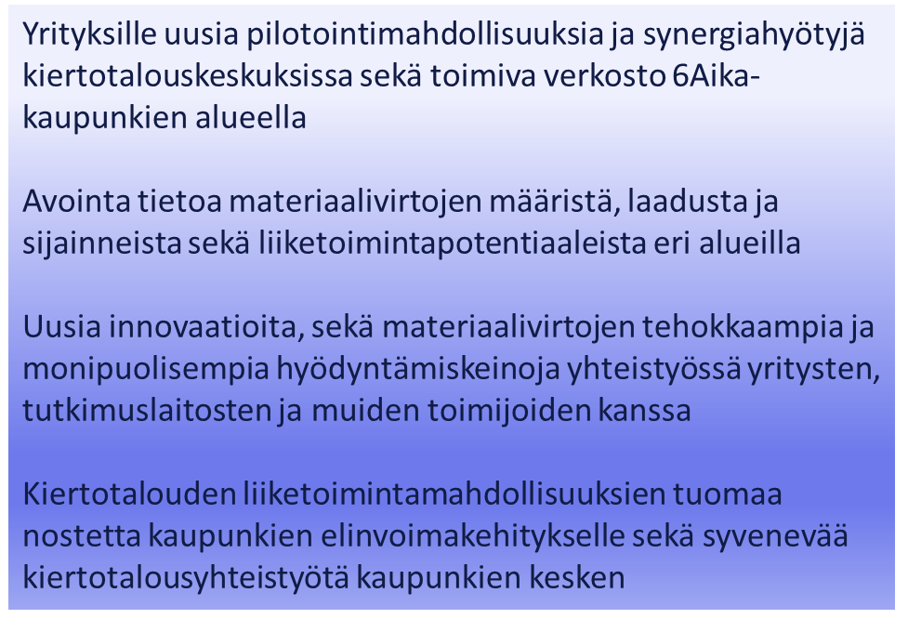
Miksi CircHubs?
www.circhubs.fi

Slide 4
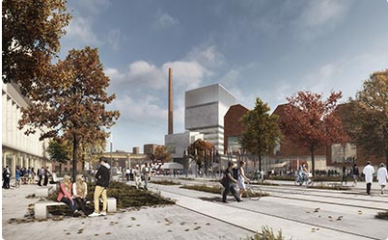
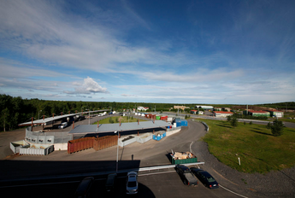
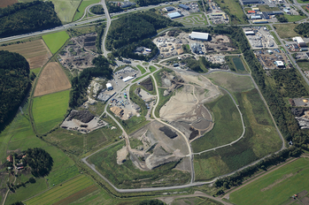
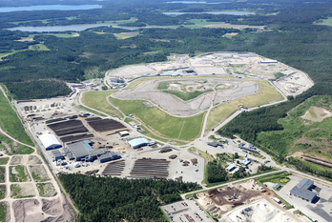
Kehitysalustat
  Tampereella Hiedanranta, Kolmenkulman ECO3 ja Taraste
  Pääkaupunkiseudulla Ekomo
  Turussa Topinpuisto
  Oulussa Ruskonniitty

Slide 5

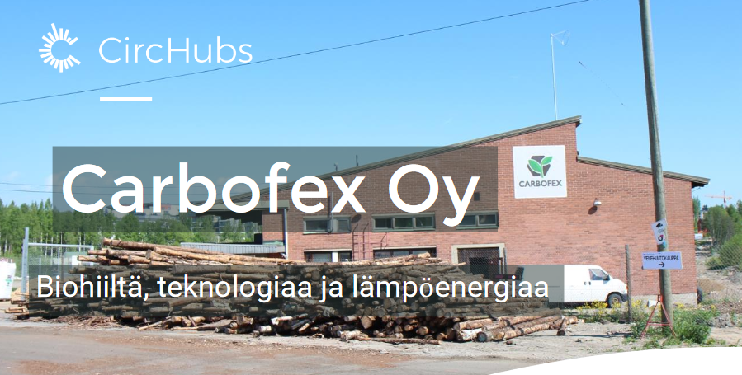

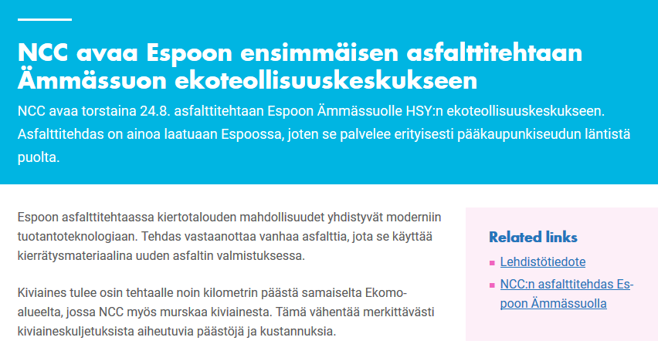
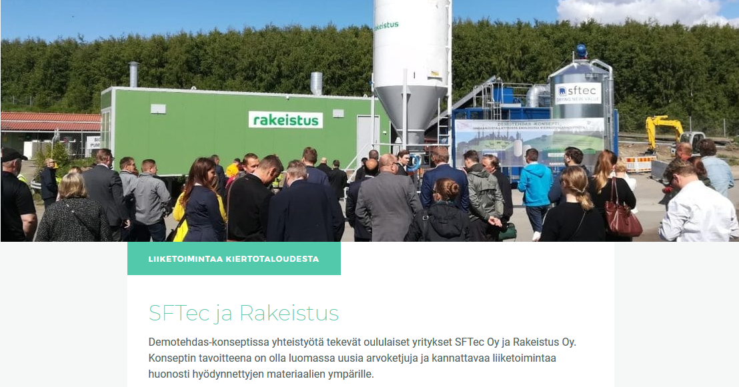
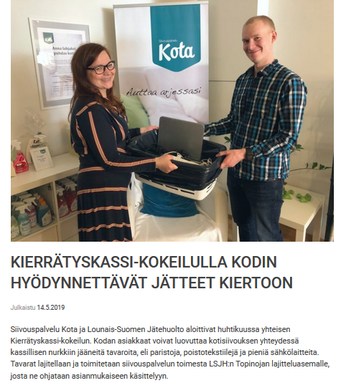

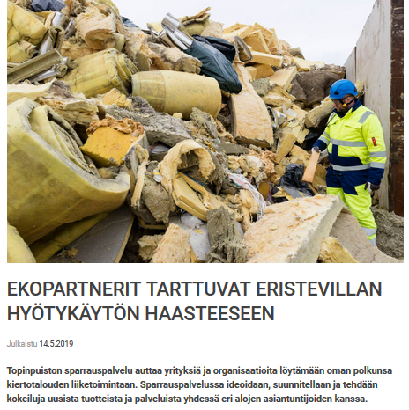

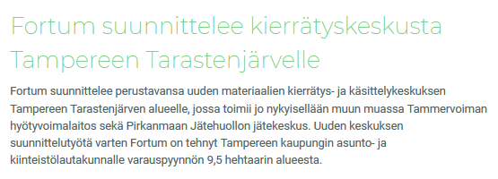


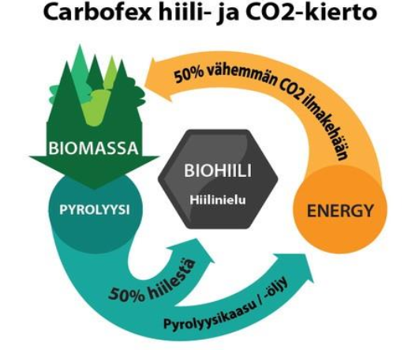
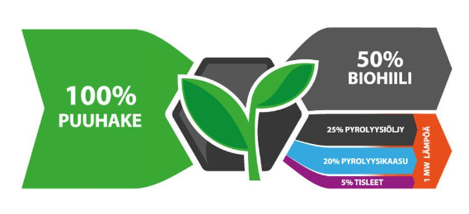
Esimerkkejä

Slide 6






Esimerkkejä – käynnissä olevat kokeilupalveluhankinnat
Tampereen seudulla
Ecolan EcoBinder tuhkasideaineiden pilotointi tierakenteen kantavuuden parantamiseksi
Digi Toilet Systems Lietelantojen hyödyntäminen ja ravinnekierron tehostaminen – maatila 2.0
Citynomadi Ilmanlaadun ja säätilan IoT-pohjainen
seuranta
Doranova Öljyllä pilaantuneiden maiden puhdistaminen biologisesti hapellisissa olosuhteissa
Carbofex Haverin kaivoksen rikastushiekka-alueen biopeittokokeilu - kasvualusta biohiilestä, nollakuidusta ja lietteestä
Finrenes Hulevesien käsittely biokaasuprosessin sivuvirroista tehtyjen pellettien avulla

Slide 7
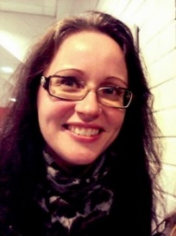
Kiitos! www.circhubs.fi
Pirkko Eteläaho
Projektipäällikkö
Business Tampere
pirkko.etelaaho@businesstampere.com
040 630 4840

